Slide 2
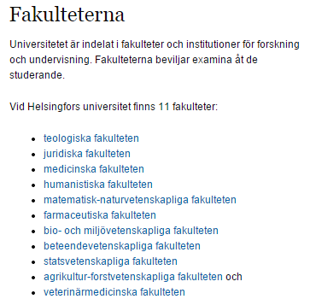
Klassificering av vetenskaper

Slide 3
Aprioriska vetenskaper
formella vetenskaper
matematik
logik

Slide 4
Empiriska vetenskaper
naturvetenskaper
beteendevetenskaper
samhällsvetenskaper
humanistiska vetenskaper
humanvetenskaper
Notes:
humaniora

Slide 5
Insamling av data
laboratorieexperiment och -analyser
observationer (av naturliga fenomen)
opinions- eller gallupundersökningar
intervjuer
utgrävningar
genomläsning av källskrifter

Slide 6
Naturvetenskaper
fysik (inkl. astronomi, geologi, meteorologi m.fl.)
kemi
biologi (biovetenskaper)

Slide 7
På engelska förstår man med sciense närmast naturvetenskap,
medan humanistiska vetenskaper benämns art.

Slide 8
Beteendevetenskaper
psykologi
pedagogik

Slide 9
Samhällsvetenskaper
socialpsykologi
sociologi
statslära
nationalekonomi

Slide 10
Humanistiska vetenskaper
historia
lingvistik
filologi
litteraturvetenskap
kulturantropologi

Slide 11
Klassificeringen av vetenskaper bygger åtminstone delvis på skillnader i metodik.
Klassificeringen av vetenskaper kan även baseras på forskningsområden och förklaringsnivåer.

Slide 12
Reduktionism
Enligt reduktionismen kan komplexa begrepp reduceras till enklare begrepp (mera grundläggande begrepp), ytliga teorier reduceras till djupare teorier och vetenskaper som studerar högre beskrivningsnivåer reduceras till vetenskaper som studerar lägre beskrivningsnivåer.

Slide 13
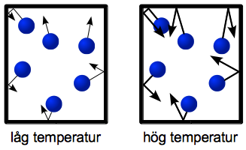
beskrivningsnivå 1: molekylernas hastighet och rörelseenergi
beskrivningsnivå 2: temperatur och tryck

Slide 14
Exempel på reduktionism
kemi >> fysik
biologi >> kemi
psykologi och sociologi >> biologi

